Slide 1
真实问题解决5——以Fe元素为主题的概念原理元素化合物融合
朝阳区线上课堂·高三年级化学第二组校
北京市工业大学附属中学 马炜

Slide 2
以铁元素为主题的概念原理元素化合物融合考查
第一部分：近年北京高考对此部分内容的考查回顾
第二部分：学习目标
第三部分：学法指导
第四部分：学习任务
第五部分：典型例题分析

Slide 3
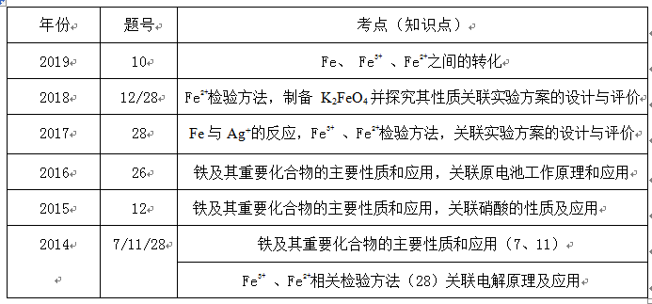
第一部分：近年北京高考对此部分内容的考查回顾
1.考点回顾

Slide 4
2.高考试题命题规律及特点
（1）高考的命题主要集中在Fe²⁺的还原性、Fe³⁺的氧化性以及Fe²⁺和Fe³⁺之间的相互转化，铁盐与亚铁盐的水解反应等方面。
（2）本专题内容常出现在陌生氧还反应方程式的书写、物质推断等题目中，也会结合电化学或实验探究等知识对反应原理进行深度考查。
（3）体现了证据推理与模型认知和科学探究与创新意识的核心素养。

Slide 5
第二部分：学习目标
（1）根据研究物质的思路和方法，掌握常见铁及其重要化合物的主要性质。
（2）熟知“铁三角”之间的转化并且灵活应用,熟练书写陌生氧化还原方程式。
（3）熟记Fe³⁺ 、Fe²⁺相关检验方法。
（4）了解以铁及其化合物为载体的化学原理题或工业流程题的命题规律及解题思路。

Slide 6
第三部分：学法指导
1．阅读教材《必修1》第三章第1、2节梳理并牢记铁及
其化合物的重要性质及相关实验、方程式等。
阅读教材《选修4》第四章第4节，明确金属腐蚀的
基本原理，掌握析氢腐蚀和吸氧腐蚀的条件、电极
反应式和总反应方程式书写。

Slide 7
2．掌握工业流程题的解题策略。
读题头，得目的，划原料，明产品，解决“干什么”
读流程图，分析过程，抓关键点，寻找突破口，解决“怎么做”
逐空填答，用语规范，解决“怎么写”

Slide 8
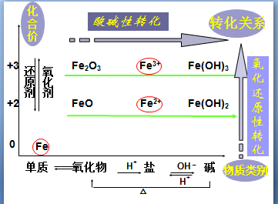
第四部分：学习任务
1. 利用二维图，梳理铁及其重要化合物的主要性质
⑴判断物质性质
① Fe^{3＋}有哪些性质？
② Fe^{2＋}有哪些性质？

Slide 9
⑴判断物质性质
① Fe^{3＋}有哪些性质？
② Fe^{2＋}有哪些性质？
Fe^{3＋}处于铁的高价态,有氧化性。
Fe(OH)₃是很弱的碱，因而FeCl₃溶
液中Fe^{3＋}极易水解，水解显酸性。
Fe^{2＋}处于中间价态,有氧化性和还原性，以还原性为主。Fe^{2＋}水解也显酸性

Slide 10
⑵铁及其化合物之间的转化规律：
①凡涉及价态变化的转化，从化学价维度去考虑。
价升高需要氧化剂，价降低需要还原剂。
②凡转化不涉及价态变化，从分类维度去考虑。
酸碱性转化。

Slide 11
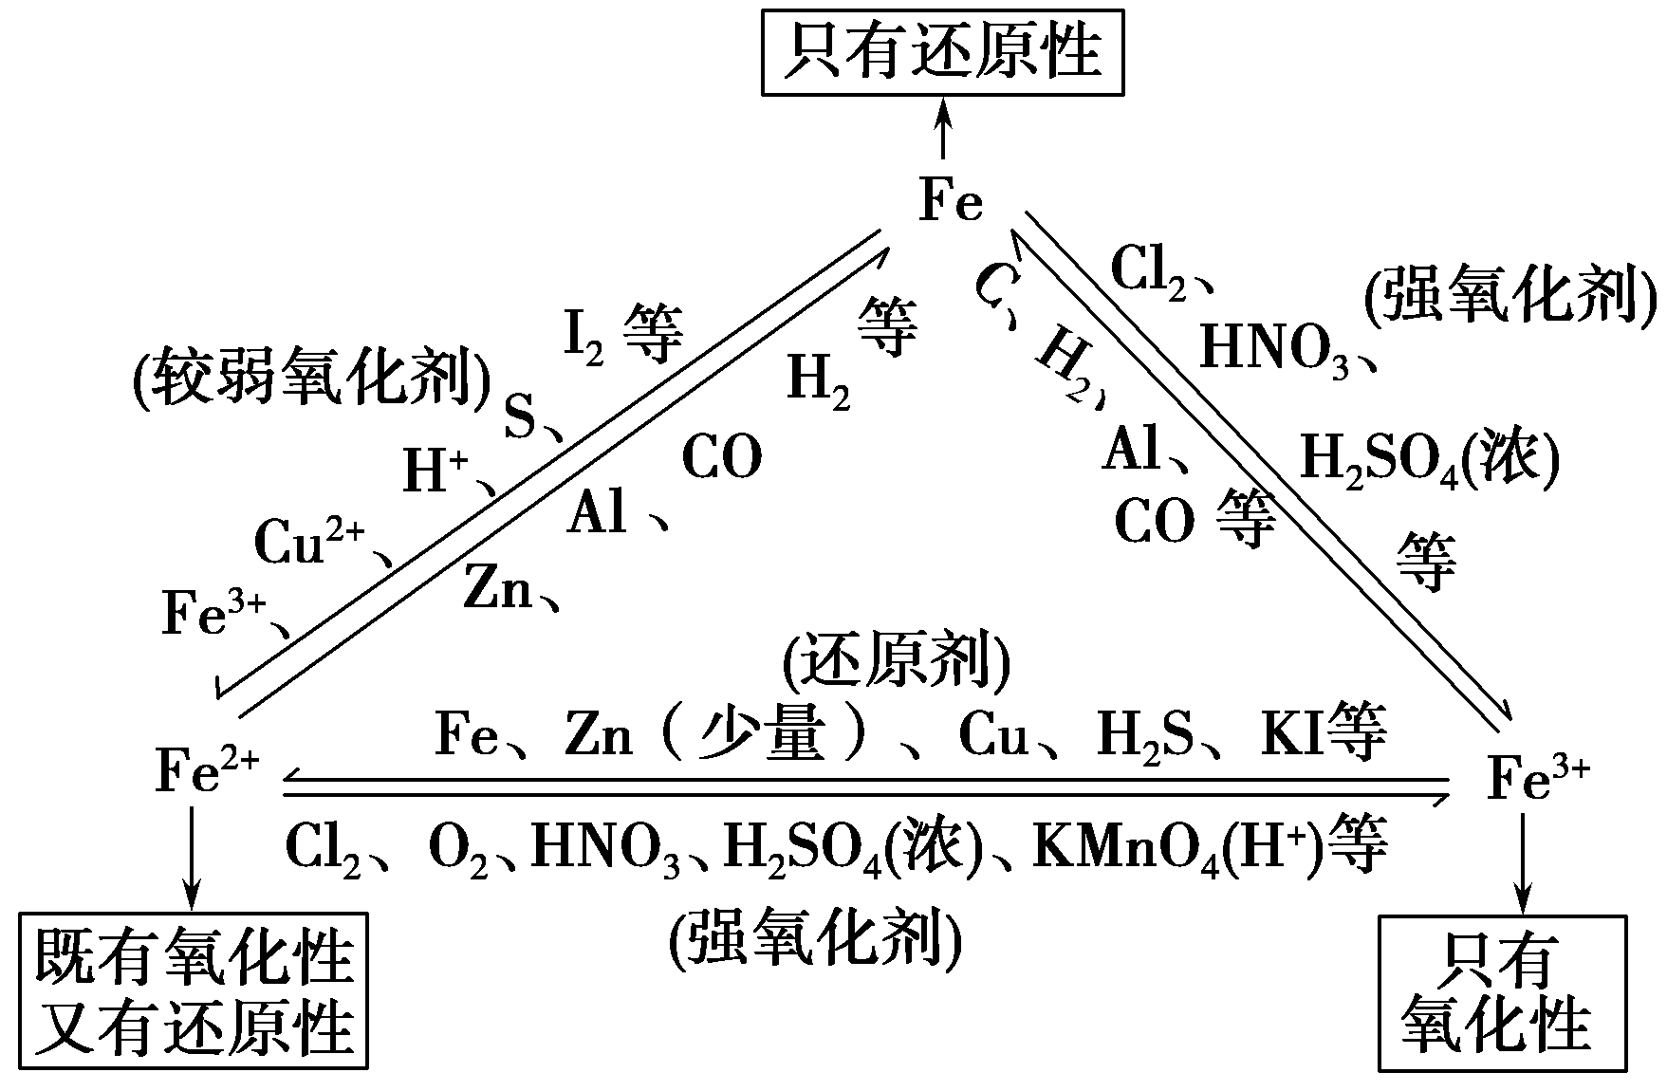
2.“铁三角”之间的转化关系
铁三角”的应用：
(1)判断离子共存
(2)除杂方法
(3)物质制备
(4)氧化还原方程式书写

Slide 12
【解析】根据催化剂的概念，反应ii中，Fe³⁺ 与·OH反应，
生成Fe²⁺，然后根据得失电子守恒进行配平。

Slide 13
3.与电化学相结合
⑴钢铁的腐蚀和防护
①在哪个装置中，铁棒被腐蚀？发生那种类型的腐蚀？
②装置I中有没有产生亚铁离子？如何检验？

Slide 14
⑵与电解池相结合
请解释实验③中Cr₂O₇^{2－}去除率提高较多的原因
（结合化学用语） 。

Slide 15
【解析】Cr₂O₇^{2－}在阴极放电的电极反应式是
Cr₂O₇^{2－} + 6e－+ 14H⁺ = 2Cr³⁺ + 7H₂O
实验③阳极Fe失电子生成Fe²⁺，
Fe²⁺与Cr₂O₇^{2—}在酸性条件下反应生成Cr³⁺ 和Fe³⁺，
Cr₂O₇^{2－} + 6Fe²⁺+ 14H⁺ = 2Cr³⁺ + 6Fe³⁺ + 7H₂O
Fe³⁺也可在阴极得电子变成Fe²⁺，继续还原Cr₂O₇^{2—}，
Fe²⁺循环利用提高了Cr₂O₇^{2—} 的去除率。

Slide 16
4.Fe^{3＋}和Fe^{2＋}的鉴别方法归纳
(1)利用显色反应(形成络离子)：
(2)利用生成沉淀的颜色：

Slide 17
(3)利用Fe^{3＋}的氧化性：
(4)利用Fe^{2＋}的还原性：

Slide 18
第五部分：典型例题分析
重要
信息

Slide 19
重要
信息
（1）写出过程I中Fe₂O₃发生反应的离子方程式： 。
Fe₂O₃ + 6H⁺ = 2Fe³⁺ + 3H₂O
将Fe²⁺完全氧化为Fe³⁺，有利于与伯胺反应，提高萃取率
（2）过程II加入过量H₂O₂的作用是 。
萃取、分液
（3）过程II加入伯胺-煤油对浸取液进行分离，该操作的名称是 。

Slide 20
重要
信息
（4）从化学平衡角度解释过程III利用NaCl溶液进行反萃取的原理： 。

Slide 21
（5）N₂H₄具有碱性，可与H⁺结合生成N₂H₅⁺。过程IV中先用过量的N₂H₄将
水层2中Fe³⁺转化为Fe²⁺并生成N₂，反应的离子方程式为 ，得到的Fe²⁺
再被O₂氧化为FeOOH。
错误

Slide 22
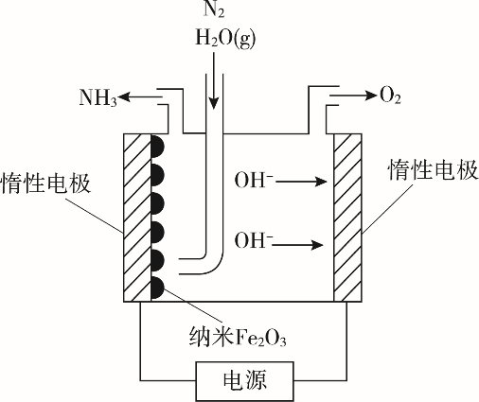
（6）纳米Fe₂O₃在常压电化学法合成氨过程中起催化作用。该电解装置如图所示。
Fe₂O₃ + 3H₂O + 6e⁻ = 2Fe + 6OH⁻
2Fe + N₂ + 3H₂O = Fe₂O₃ + 2NH₃

Slide 23
小结
1.关注流程图中的核心物质的价态及存在形式。
2.深入理解题目新信息，并合理使用新信息解题。
3.注意用平衡理论解释问题时的答题规范。
4.理解图示中的进出箭头所代表的含义。

Slide 24
谢谢您的观看
北京市朝阳区教育研究中心 制作

